Slide 1
Внедрение эффективных инновационных педагогических практик в образовательный процесс для формирования у обучающихся МАОУ «Гимназия №33» навыков XXI века

Slide 2
Основу модели организации образовательного процесса нашей гимназии, ориентированной на развитие у обучающихся набора гибких навыков (soft skills), составляет идея использования сочетающихся и дополняющих друг друга интерактивных технологий и методик, основанием которых является рамка 4К (креативность, критическое мышление, кооперация, коммуникация)
Смешанное обучение (Перевернутый класс)
Lego-технология
Метод проектов
Формирующее оценивание
Идея
Сингапурская методика обучения

Slide 3
Внедрение Инновационных практик в образовательный процесс
необходимость в поиске новых технологий и методик (инновационных практик)
ФГОС НОО второго поколения
(новые требования к результатам освоения основной образовательной программы начального общего образования)
масштабирование и распространение в массовую педагогическую практику гимназии
Стартовый контекст

Slide 4
Целевые установки
Организовать внедрение в учебный процесс гимназии инновационных практик, на основе рекомендаций педагогов-новаторов, проводивших экспериментальное использование данной инновационной практики
Создать проектные группы учителей-новаторов для поиска и апробации инновационных практик
Создать нормативно-правовую базу по внедрения в учебный процесс гимназии выбранных методик и технологий
Провести коррекцию механизма мониторинга и контроля образовательных результатов, в связи с внедрением инновационной практики
Создание условий для повышения предметных и метапредметных образовательных
результатов гимназии, развития необходимых навыков 21 века
Навыки XXI века: креативность, кооперация, критическое мышление, коммуникация.

Slide 5
Знания и навыки
Технология/ методика | Навык и его описание | Компетенция
Формирующее оценивание, смешанное обучение, Lego-технология, метод проектов | Целеполагание - способность принимать и сохранять цели и задачи учебной деятельности, поиска средств ее осуществления | Критическое мышление, креативность
Формирующее оценивание, смешанное обучение | Работа с информацией - способность осуществлять информационный поиск, обрабатывать полученную информацию, осмыслять и выделять главное | Критическое мышление
Lego-технология, метод проектов | Публичное выступление - умение связно и четко формулировать свои мысли | коммуникация
сингапурская методика обучения, формиурующее оценивание, метод проектов | Умение слушать - готовность слушать собеседника; готовность формировать у партнера доверие, проявлять заинтересованность в альтернативной точке зрения, готовность признавать другую точку зрения | Кооперация, коммуникация
Lego-технология, метод проектов | Сторителлинг - умение передавать свои мысли и увлекательно и живо представить свои идеи, предложения, чтобы заинтересовать аудиторию | Коммуникация
Метод проектов, сингапурская методика обучения | Умение работать в команде -оценивать участников команды, осуществлять командные действия, распределять ответственность и придерживаться договоренностей, признавать существование различных точек зрения | Кооперация, коммуникация, критическое мышление

Slide 6
Алгоритм
8
Изменение образовательного пространства гимназии
Организация системы мониторинга образовательных результатов обучающихся
7
Организация деятельности рабочих групп по внедрению инновационных практик в образовательный процесс и временных творческих групп для решения возникающих вопросов
6
Проведение серии мастер – классов учителей – инноваторов для педагогического коллектива и фестивалей открытых уроков с целью знакомства с инновационными практиками
5
Выявление основных факторов инновационных практик, влияющих на повышение образовательных
результатов, разработка методических рекомендаций по внедрению в учебный процесс инновационных практик
4
Разработка нормативно-правовой базы управления внедрением инновационных практик в образовательный процесс гимназии
3
Разработка системы введения в урочную и внеурочную деятельность инновационных практик по достижению новых образовательных результатов
2
Определение основных понятий и круга проблем, которые необходимо решить, исходя из поставленной цели и задач
1

Slide 7
Траектория
Технология / методика
Где, в чем происходят изменения | Вектор изменения
Изменение методики и технологии преподавания | Изменение учебного пространства от традиционного к пространству удобному для работы в команде
Изменение методики и технологии преподавания | Обучающиеся становятся субъектами своей учебной деятельности
Создание программ дополнительного образования | Развитие креативного мышления
Внедрение критериального оценивания на уроках | Развитие рефлексивной самостоятельности обучающихся,
Реализация проектов в учебной и внеучебной деятельности | Приобретение опыта успешного освоения новых видов деятельности, разрешения проблем, принятия личной и групповой ответственности за результат
Сингапурская методика обучения
Смешанное обучение (перевернутый класс)
Lego-технология
Формирующее оценивание
Метод проектов

Slide 8
Полученные результаты и эффекты
Результаты независимой экспертизы (ЭМУ-эрудит и ЦОКО) оценки уровня сформированности коммуникативных УУД учеников 1Б, 2А и 3В классов, обучающихся по сингапурской методике
Коммуникативные УУД
2015-2016 учебный год (ЭМУ-Эрудит) |  |  |  | ЦОКО Выполнение разделов (2а и 3в классы) Оценка учебных достижений 2017, 3 четверть ОУ: 080122 МАОУ "Гимназия № 33" Предмет: Метапредмет. Дата: 09.04.2017
Среднее | 64% | Среднее | 71% | 1Б | УУД | Вход | 3 четверть | Итог
1А | 53% | 2В | 73% |  | Коммуникативные | 58,7% | 55,7% | 64,7%
2016-2017 учебный год (ЭМУ-Эрудит) |  |  |  | 2А | УУД | Вход | 3 четверть
 |  |  |  |  | Коммуникативные | 47,7% | 65,0%
Среднее | 70% | Среднее | 74% | 3В | УУД | Вход | 3 четверть
2А | 73% | 3В | 77% |  | Коммуникативные | 47,0% | 50,7%

Slide 9
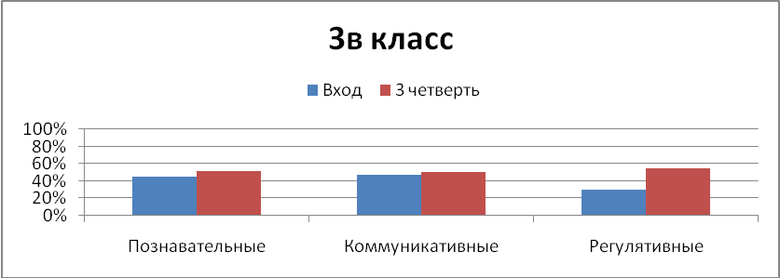
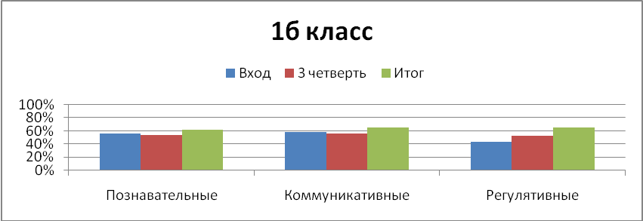
Полученные результаты и эффекты
Данные независимой экспертизы подтверждают повышение уровня развития коммуникативных УУД в классах, также наблюдается рост в развитии метапредметных умений всех групп (познавательных и регулятивных) в целом
Класс | Рост | 2016, год | 2017, вход | 2017, 3 чет.
2а | 0,21 | 52,14 | 57,3 | 60,8
Класс | Рост | 2016, год | 2017, вход | 2017, 3 чет.
3в | 0,20 | 51,14 | 56,7 | 60,0
Класс | Рост | 2017, вход | 2017, 4 чет.
1б | 0,31 | 53,8 | 59,1

Slide 10
Масштабируемость и тиражируемость
Результативное участие в конкурсах педагогического мастерства
Конкурсы педагогического мастерства | Уровень | Дата
Победители и призёры I Конкурса инновационных практик по введению ФГОС НОО в Пермском крае (сингапурская методика, смешанное обучение) | край | 2020-2021
Победители Конкурса электронных сборников ЦИО ПГГПУ (сингапурская методика, формирующее оценивание) | край | 2019-2020
Победитель конкурса «Школа» Рыбаков Фонда в категории «Я — iУчитель» (лего-технология) | Россия | 2018-2019
Призёр конкурса «Учитель года» (лего-технология) | город | 2016-2017
Победители IX краевого фестиваля видео и компьютерного искусства «Золотая мышь» (лего-технология) | край | 2016-2017

Slide 11
Внедрение эффективных инновационных педагогических практик в образовательный процесс для формирования у обучающихся МАОУ «Гимназия №33» навыков XXI века

